Slide 1
„Ресурси Института за јавно здравље Војводине у превенцији болести зависности код младих“
Доц. др Снежана Укропина, спец. социјалне медицине
(чланица РСК за контролу дувана Министарства здравља РС и
Комисије за борбу против дрога Града Новог Сада)
Институт за јавно здравље Војводине; начелница Центра за промоцију здравља
Округли сто: „Изазови коцке, алкохола и дрога пред децом и младима“
Покрајински заштитник грађана – омбудсман; 27. септембар 2022. године

Slide 2
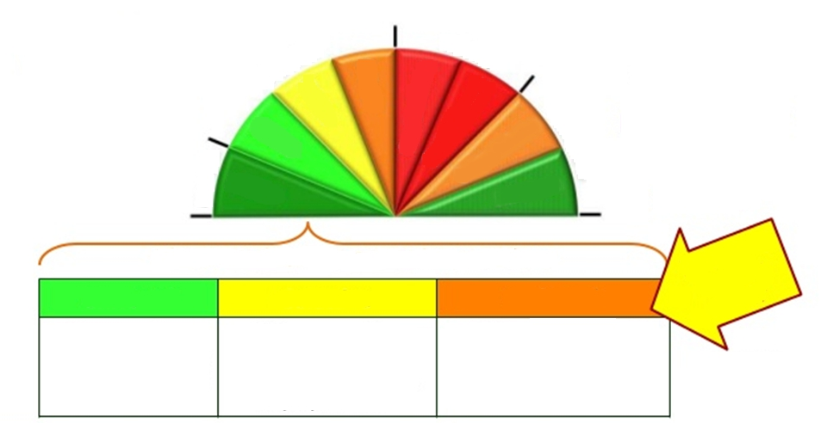
УЛОГА ИНСТИТУТА ЗА ЈАВНО ЗДРАВЉЕ ВОЈВОДИНЕ У ОБЛАСТИ
ПРЕВЕНЦИЈЕ БОЛЕСТИ ЗАВИСНОСТИ ПРЕМА МОДИФИКОВАНОМ
ИНТЕГРАТИВНОМ МОДЕЛУ ПРЕВЕНЦИЈЕ, ЛЕЧЕЊА И РЕХАБИЛИТАЦИЈЕ МЕНТАЛНИХ ПОРЕМЕЋАЈА
Превентивне
интервенције:
Циљна група
без или са
субклиничким
симптомима
Teрапијске
интервенције:
Циљна популација
са дијагностикованим
менталним
поремећајем
Превенција
Лечење
Идентификација
случајева
Индикована
Стандардно
лечење
Селективна
Универзална
Спречавање
релапса
Одржавање
Промоција
здравља
Промоција
здравља
Рехабилитација
Три нивоа превентивних интервенција
Универзална
Селективна
Индикована
Сви у популацији
(пре или након
изложености)
Подгрупе популације
под увећаним
ризиком
Индивидуе идентифико-ване да се налазе у
стању клиничког
дистреса или оштећења
.
Модификовано према: Feldner, Monson & Friedman, 2007

Slide 3
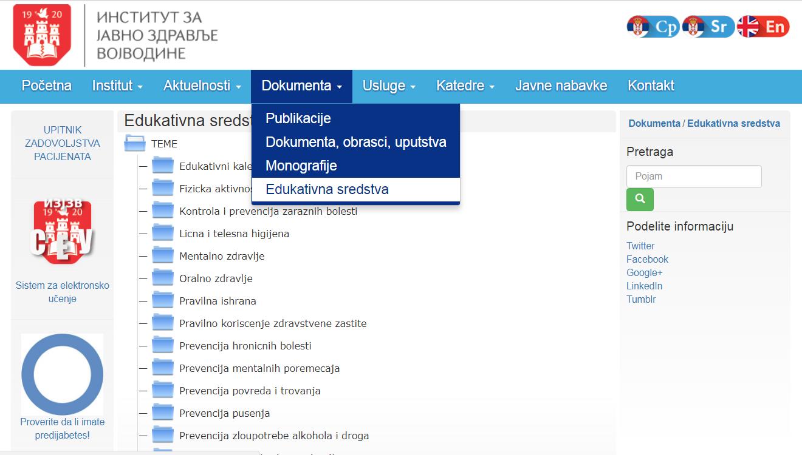
Корисни ресурси Института за јавно здравље Војводине у области
промоције здравља, здравственог васпитања и превенције болести зависности
www.izjzv.org.rs

Slide 4
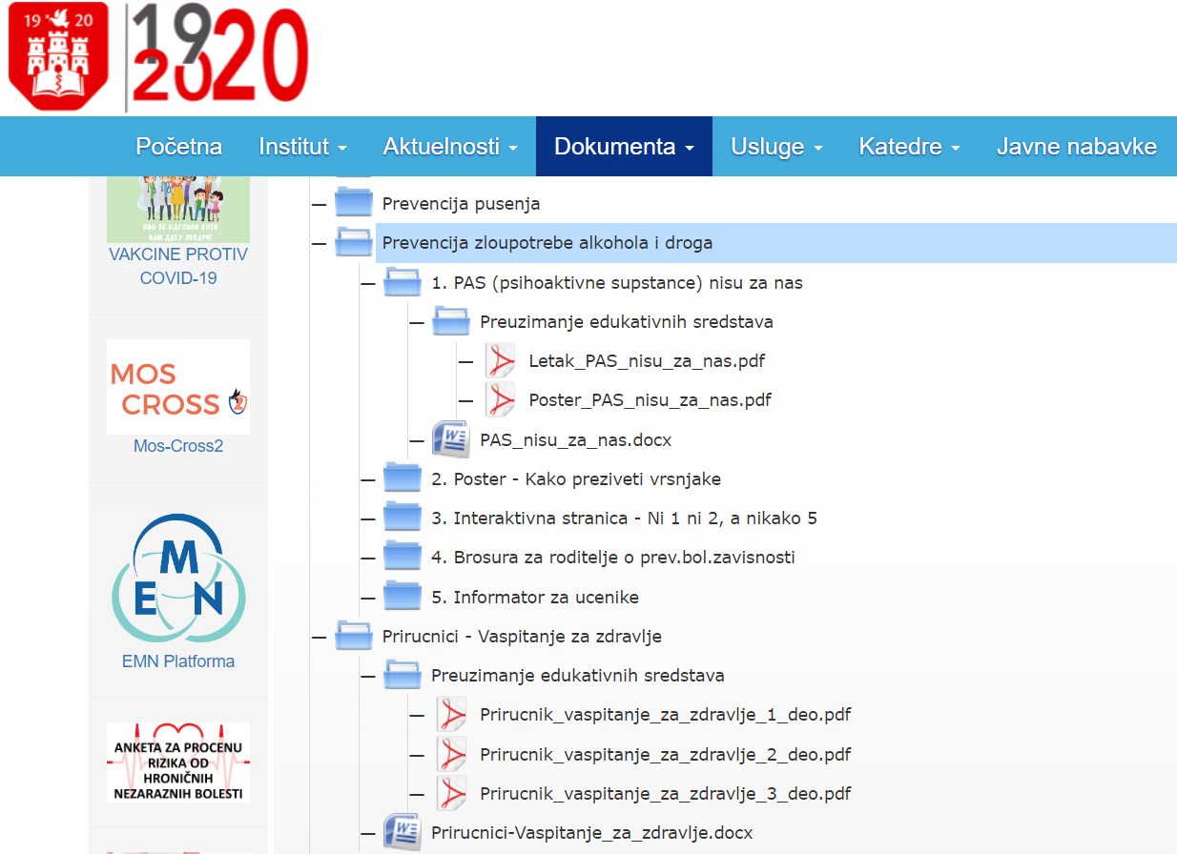
www.izjzv.org.rs

Slide 6
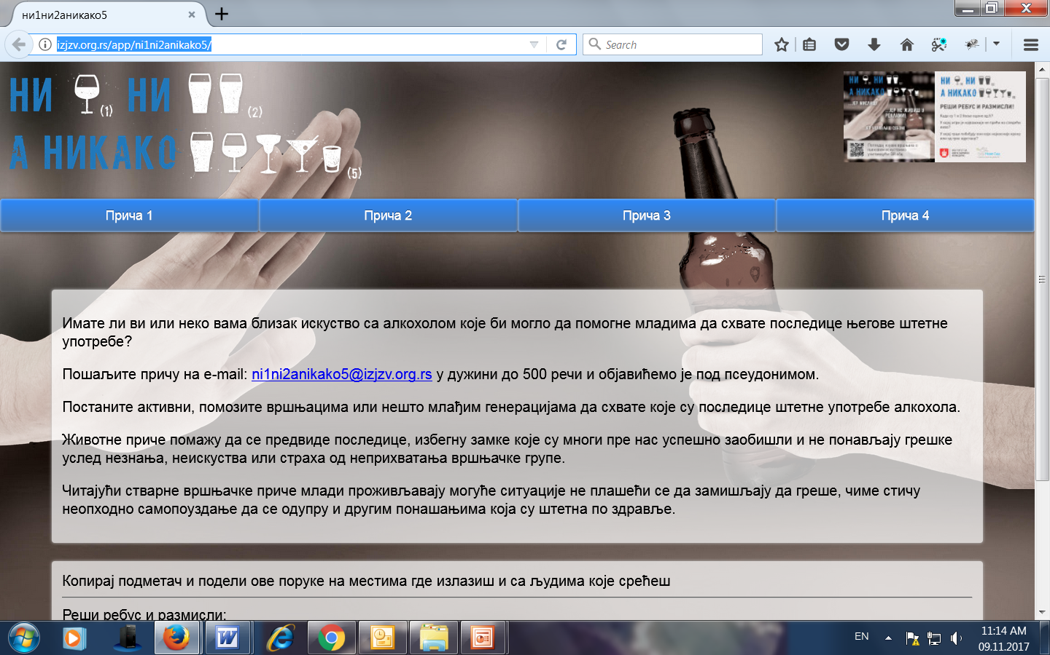
Користите и децу научите да користе рецензиране садржаје за информисање о последицама употребе алкохолних пића (www.izjzv.org.rs/app/ni1ni2anikako5/)

Slide 7
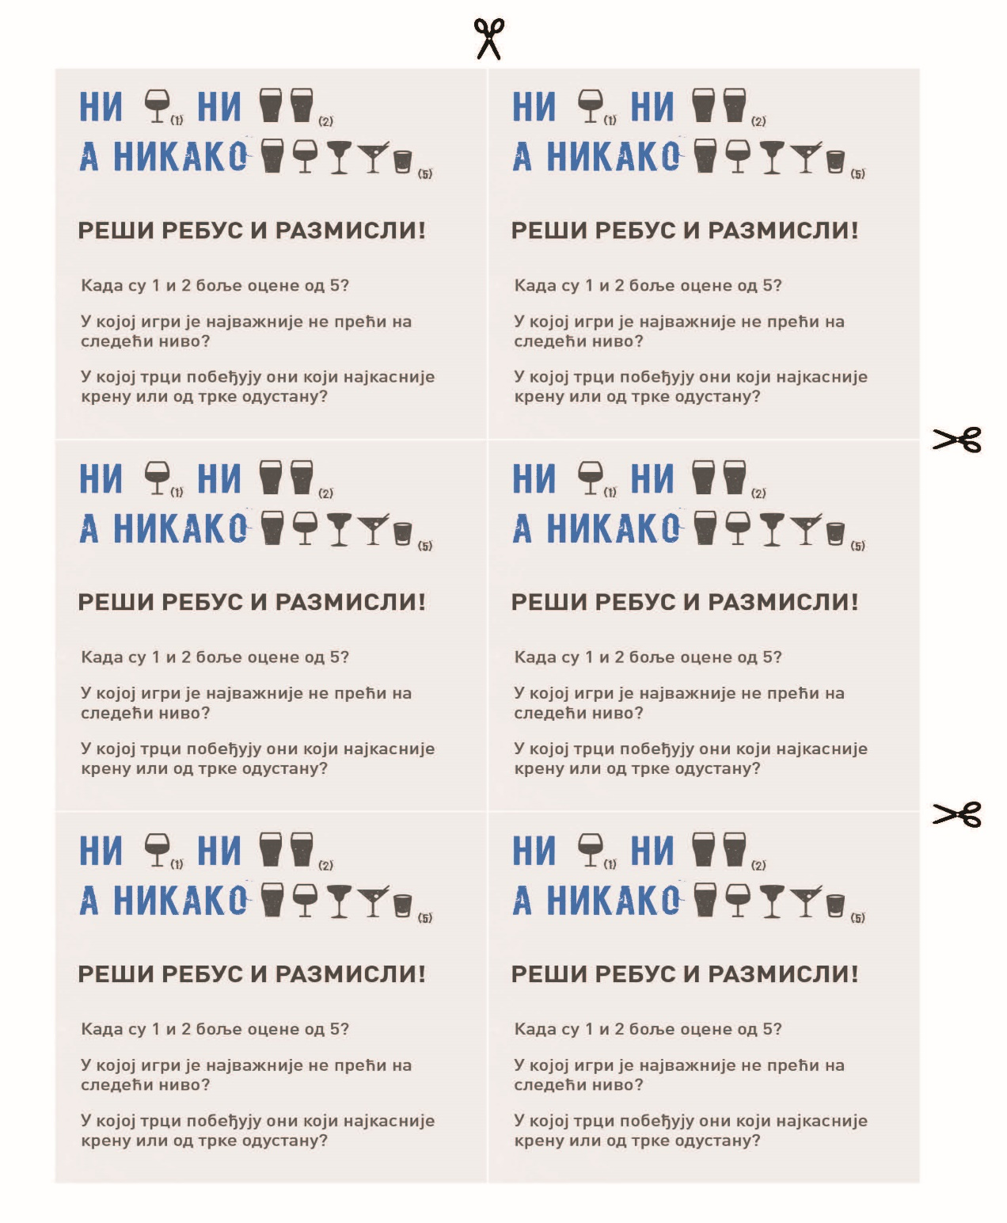
Електронска здравствено-промотивна средства – подметачи
за поделу на местима за забаву и вечерње изласке младих

Slide 9
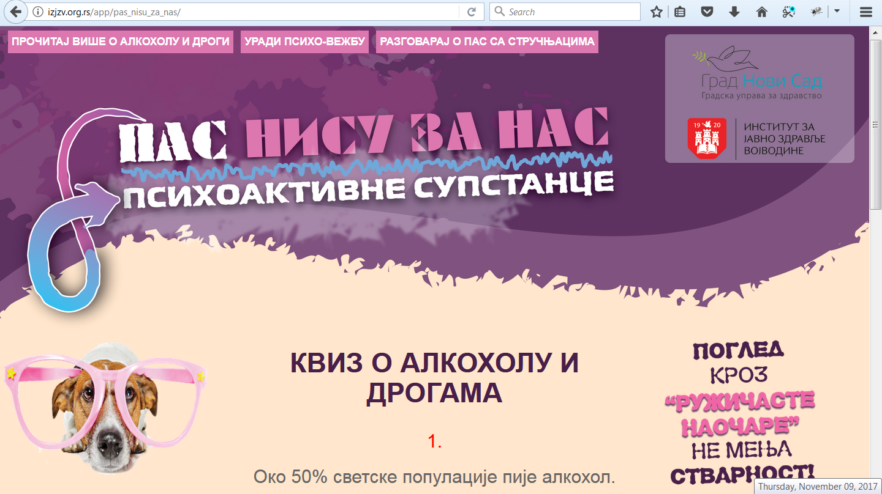
ИНТЕРНЕТ СТРАНИЦА „ПАС НИСУ ЗА НАС“ www.izjzv.org.rs/app/pas_nisu_za_nas

Slide 10
ЛЕТАК „ПАС НИСУ ЗА НАС“

Slide 12
ПЛАКАТ СА 8 QR-КОДОВА КА
ДЕЛОВИМА ИНТЕРНЕТ СТРАНИЦЕ
www.izjzv.org.rs/app/jacinegoikad/

Slide 13
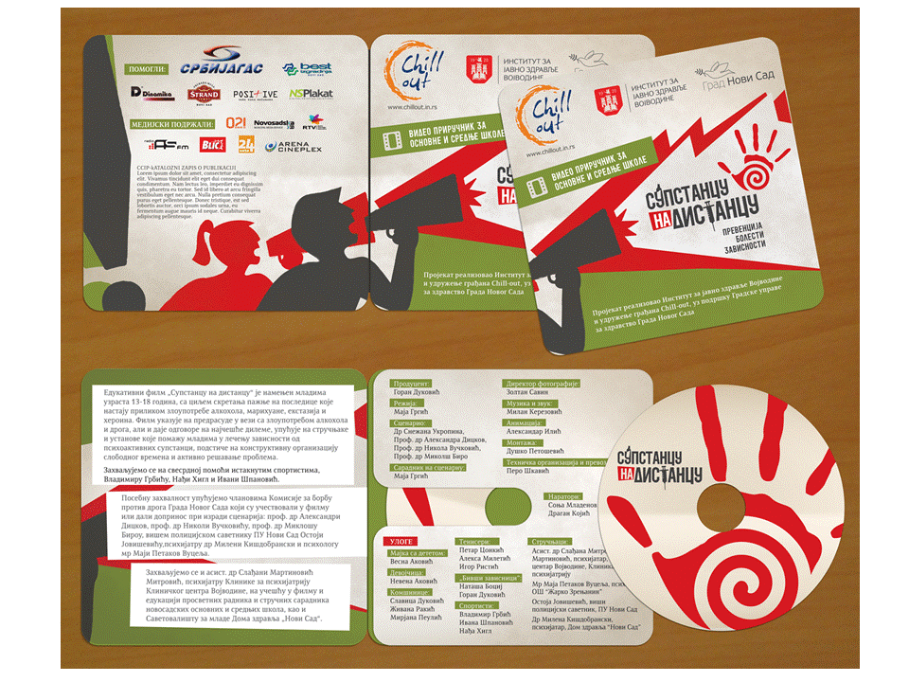
ФИЛМ:
„Супстанцу на дистанцу“
ЦИЉНА ГРУПА: млади узраста 13-18 година.
Дистрибуиран DVD у све школе у Новом Саду.
Доступно на YouTube.
Едукативни филм „Супстанцу на дистанцу“
РЕЖИЈА: Маја Гргић
ПРОДУЦЕНТ: Горан Дуковић
СЦЕНАРИО:
Доц. др Снежана Укропина
Проф. др Александра Дицков
Проф. др Никола Вучковић
Проф. др Миклош Биро
УЧЕСНИЦИ:
Др Милена Кишдобрански
Мр Маја Петаков Вуцеља
Др Слађана Мартиновић Митровић
СПОРТИСТИ:
Ивана Шпановић
Нађа Хигл
Владимир Грбић итд.
Акредитована обука при ЗЗУОВ;
Обучено 200 наставника, професора, психолога, педагога;

Slide 14
БРОШУРА О ПРЕВЕНЦИЈИ ПАС ЗА РОДИТЕЉЕ
www.izjzv.org.rs/app/prevencija_PAS_za_roditelje

Slide 15
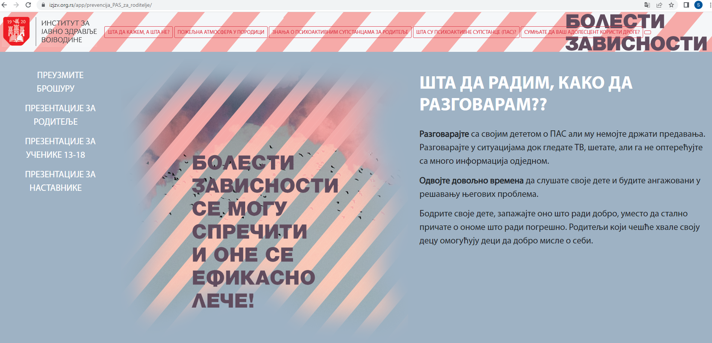
ИНТЕРНЕТ СТРАНИЦА: „ПРЕВЕНЦИЈА ПАС ЗА РОДИТЕЉЕ“
www.izjzv.org.rs/app/prevencija_PAS_za_roditelje

Slide 16
ПРИМЕР ИНДИКОВАНЕ ПРЕВЕНЦИЈЕ:
АГИТКА ЗА РОДИТЕЉЕ КОЈИ ИМАЈУ ДЕЦУ СА ХИПЕРКИНЕТСКИМ ПОРЕМЕЋАЈЕМ
И ПРИРУЧНИК ЗА ПСИХОЛОШКО-ПЕДАГОШКЕ СЛУЖБЕ У ШКОЛАМА, СА ЕДУКАЦИЈОМ

Slide 17
Примена 3. општег циља у здравственом васпитању – правилно коришћење здравствене службе: ЛЕЧЕЊЕ ЗАВИСНОСТИ ОД ДРОГА
Хитна медицинска помоћ (194) – у случају предозирања тј. сумње на угроженост виталних животних функција (дисање, рад срца, свест...)
Изабрани лекар у дому здравља (ДЗ);
Лекар, специјалиста психијатрије у ДЗ и психолог;
КЦ Војводине – Клиника за психијатрију (>18г);
За децу и младе до 18 година: Институт за здравствену заштиту деце и омладине Војводине; КЦВ-Клиника за психијатрију;
Дом здравља „Н. Сад“ и КЦ Војводине: drop-in центар, тј. Метадонски центар; тежња померања ка ПЗЗ;
Програми рехабилитације и ресоцијализације (независни рехабилитациони центри или при конфесијама).
У НОВОМ САДУ, ПРОСЕЧНА ДУЖИНА ЗАВИСНОСТИ ПРЕ ЈАВЉАЊА НА
ЛЕЧЕЊЕ ЈЕ ОКО 10 ГОДИНА!

Slide 18
КОРИСНИ ЛИНКОВИ
Линк за презентације намењене родитељима:
http://izjzv.org.rs/app/prev_PAS_u_skolama/RODITELJI/
Линк за wеb-стрaницу нaмeњeну учeницимa о прeвeнцији ПАС: http://www.izjzv.org.rs/app/pas_nisu_za_nas/
Линк за филм "Супстанцу на дистанцу" намењеног ученицима: https://www.youtube.com/watch?v=Tdhd2eit1ys
Линк за интерактивну wеb-страницу "Ни 1, ни 2 а никако 5", намењену прев. високоризичне употребе алкохола међу младима: http://izjzv.org.rs/app/ni1ni2anikako5/
Линк за здравствено-васпитна и едукативна средства Института за јавно здравље Војводине: http://izjzv.org.rs/?lng=lat&cir=0&link=4-78
WWW.IZJZV.ORG.RS / Dokumenta / Edukativna sredstva

Slide 19
ЗДРАВСТВЕНО ВАСПИТАЊЕ ЗАСНОВАНО НА ЖИВОТНИМ ВЕШТИНАМА ЗА ЗДРАВЉЕ
КОМУНИКАЦИОНЕ И ИНТЕРПЕРСОНАЛНЕ ВЕШТИНЕ | ВЕШТИНЕ ДОНОШЕЊА ОДЛУКА И КРИТИЧКОГ МИШЉЕЊА | ВЕШТИНЕ СУОЧАВАЊА И УПРАВЉАЊА СОБОМ
Интерперсоналне комуникационе вештине - Вербална/невербална комуникација - Активно слушање - Изражавање осећања; пружање и примање повратне информације (без осуђивања); Вештине преговрања и одупирања - Преговарање и управљање конфликтима - Асертивне вештине - Вештине одбијања притиска Развој емпатије - Способност да се чују и разумеју потребе других, пратеће околности и исказује разумевање Сарадња и тимски рад Изражавање поштовања према доприносима других људи и различитим приступима - Процена нечијих способности и личног доприноса групи Вештине заговарања - Вештине утицања на друге и убеђивања - Умрежавање и мотивационе вештине | Вештине доношења одлука/Решавања проблема Вештине прибављања информација Евалуација могућих последица сопствених и туђих поступака – одређивање алтернативних решења проблема; Аналитичке вештине које се тичу утицаја сопствених и туђих вредности и ставова на мотивацију; Вештине критичког мишљења Анализа вршњачких и медијских утицаја Анализа ставова, вредности, друштвених норми, веровања и фактора који на њих утичу Идентификација релевантних информација и њихових извора | Вештине унапређења самопоуздања и способности саморeгулације. Преузимање одговорности, уочавање и прављење разлика, покретање промена Изградња способности самопроцене и самопоуздањa Унапређење вештина самосвесности, укључујући и свесност о правима, утицајима, вредностима, ставовима, снагама и слабостима Вештине емоционалне регулације Управљање бесом Ношење са тугом и анксиозношћу Суочавање и ношењe (coping) са губитком, насиљем и траумом. Вештине управљања стресом Управљање временом (time managament) Позитивно размишљање Релаксационе технике
Извор: WHO. Skills for Health. Skills-based health education including life-skills. An important component of a Child-Friendly/Health-promoting School. WHO Information Series on School Health-document 9. World Health Organization 2003; p. 9.

Slide 20
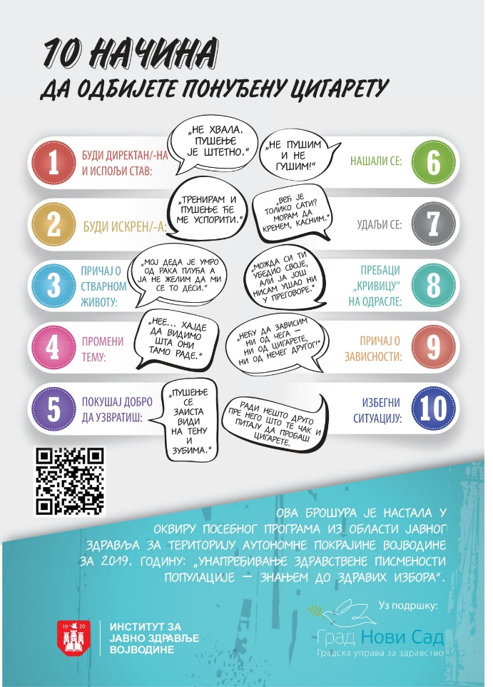
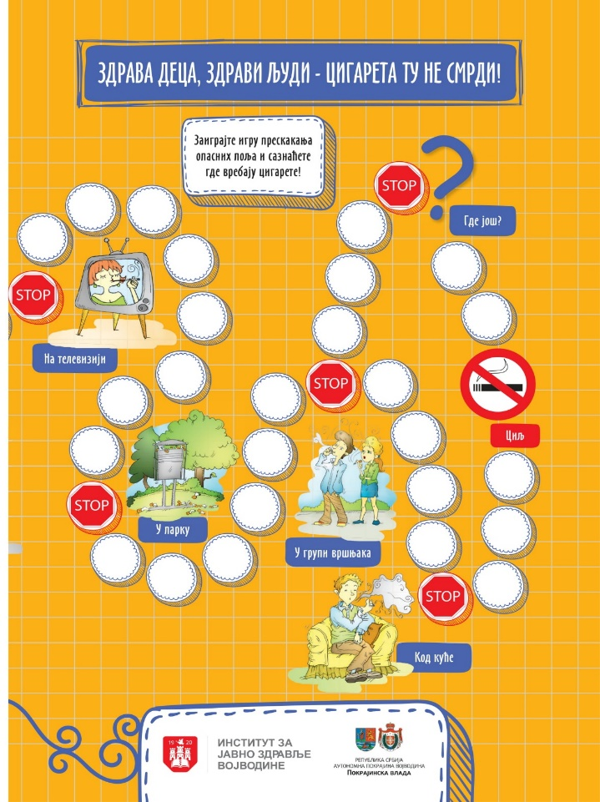
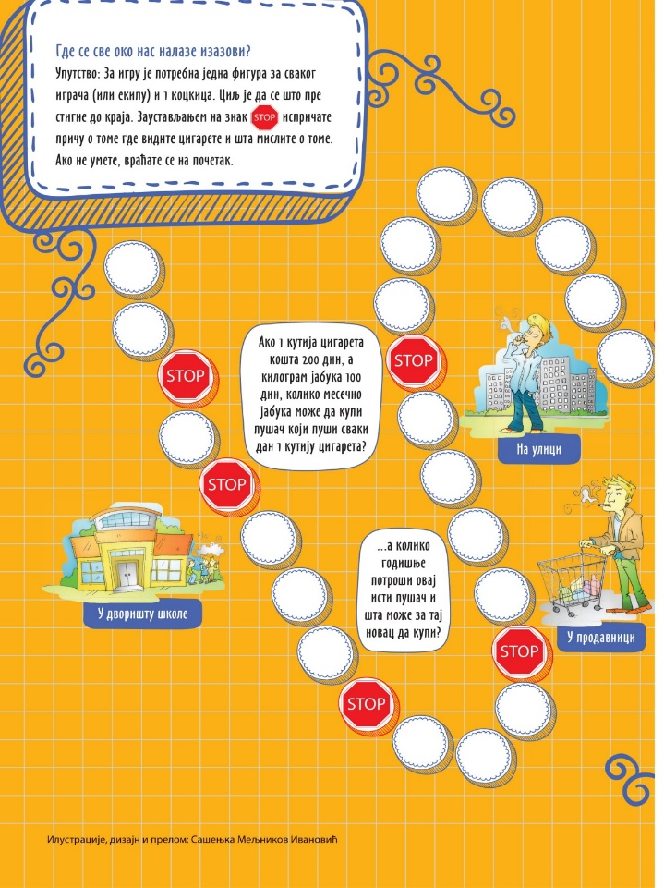
Савладавање корисних животних вештина од значаја за превенцију болести зависности или штетне и високоризичне обрасце употребе ПАС почиње много пре него што се деца први пут нађу у околностима да им се понуди алкохол, дрога или коцкање.

Slide 21
БРОШУРА „ПРИЧА О ОСЕЋАЊИМА И
КАЛЕНДАР „РАЗГОВАРАЈМО О ЕМОЦИЈАМА“ (ЗА ДЕЦУ 6-10 ГОДИНА)
ТЕМЕ:
КАКО НАСТАЈУ ЕМОЦИЈЕ?
АЗБУКА ОСЕЋАЊА
ДА ЛИ СЕ ЕМОЦИЈЕ МОГУ ПРОЧИТАТИ НА ЛИЦУ?
ОСЕЋАЊА И ШТА СА ЊИМА:
СРЕЋА У СВИМ ОБЛИЦИМА
СТИД И ТУГА
СТРАХ И БЕС...
ВРЕМЕ ЈЕ ЗА ЕМПАТИЈУ – И ДРУГИ СУ ВАЖНИ

Slide 22
ПЛАКАТ
БРОШУРА ЗА РОДИТЕЉЕ
КУРИКУЛУМ СА ИНТЕРАКТИВНИМ КАРТИЦАМА
+ ЕДУКАЦИЈЕ ЗАПОСЛЕНИХ У ШКОЛАМА

Slide 23
ПРИРУЧНИК: „ВАСПИТАЊЕ ЗА ЗДРАВЉЕ ДЕЦЕ – 3. ДЕО“
- за запослене у основним школама -
Превенција болести зависности
Развијање емоционалне компетенције код деце и младих
Креативне радионице за рад са ученицима
КУРИКУЛУМ: „КАЖИ КАКО СЕ ОСЕЋАШ“
- за запослене у основним школама -
Радионице – Како да развијамо емоционалне вештине код деце у оквиру редовних школских предмета?

Slide 24
Остали послови Института за јавно здравље Војводине који се посредно одражавају на превенцију болести зависности:
Анализе здравственог стања становништва Града Новог Сада и других општина ЈБО, Јужнобачког округа и АП Војводине;
Програмски задаци Посебног програма из области јавног здравља за територију АПВ: „Унапређење здравствене писмености популације - Знањем до здравих избора“ и „Унапређење менталног здравља породице – Подршка од самог почетка“;
Координација Фестивала менталног здравља;
Координација Мреже за боље ментално здравље у Новом Саду - „Карика“;
Обележавање значајних датума у календару здравља: Јун, месец менталног здравља; 10. септембар, Светски дан превенције самоубиства; 10. октобар, Светски дан менталног здравља; Новембар, месец борбе против болести зависности; 31. јануар и 31. мај, Национални и светски дан без дувана и други;
Пружање стручно-методолошке подршке Граду Новом Саду при његовом чланству у Европској мрежи здравих градова СЗО;
Рутински послови: активности из Програма 4 Општег интереса у здравству; праћење морбидитета и морталитета условљених овим болестима; саветовање оболелих у склопу саветовалишног и лабор. рада; контрола безбедности и квалитета алкохолних производа и предмета опште употребе (усни наставци е-цигарета) итд.

Slide 25
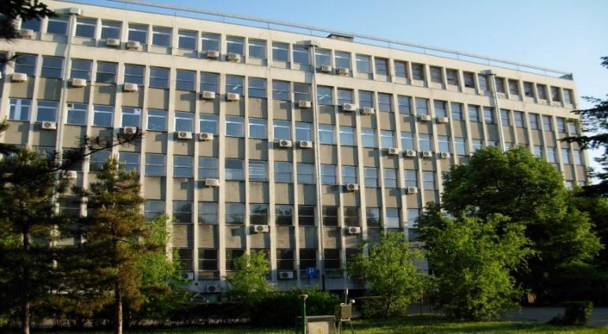
Хвала Вам на пажњи!
Институт за јавно здравље Војводине
Центар за промоцију здравља
Aдреса: Футошка 121 / IV спрат
E-mail: promocijazdravlja@izjzv.org.rs
snezana.ukropina@izjzv.org.rs
www.izjzv.org.rs

